Slide 1
Java SE Developer 1z0-819
講師:江聖榮

Slide 2
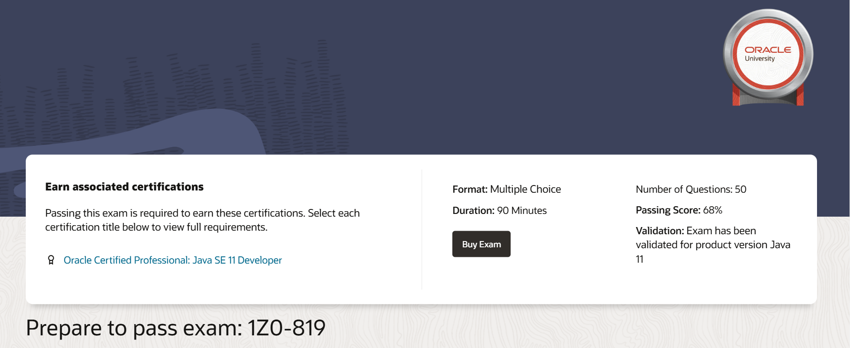
認證代號 1z0-819

Slide 3

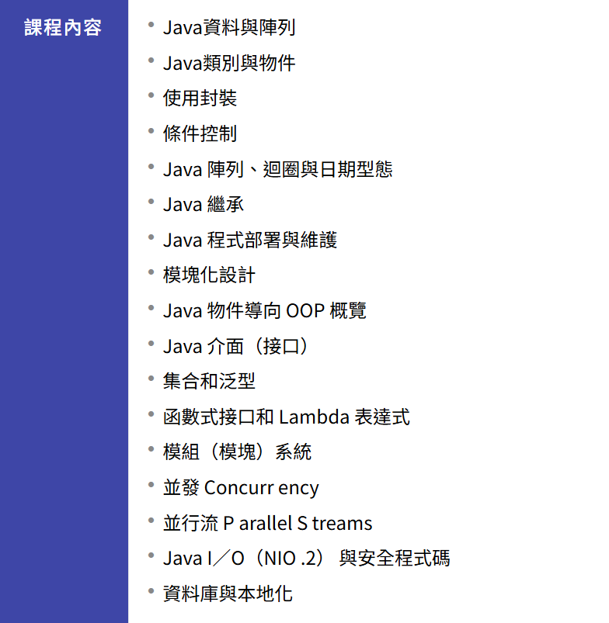
1z0-819課程內容
課程時數:78小時
先備能力:java先修課程
課程內容
Oracle官網
巨匠

Slide 4
開發工具與環境
Command line
檢查jdk
Javac –version
Java –version
查詢
Windows->dir
Linux ,amc->ls
切換資料夾位置
回上一層:cd ..
回最上層->cd\
切換到目的資料夾->cd 路徑
清除:
Windows->cls
mac/linux->clear
上下方向鍵
compiler
JDK11(不用設定環境變數)
官網下載
撰寫工具
文字編輯器
sublime
IDE
Eclipse
測試環境
Command line
Windows->CMD
Linus,Mac->Terminal

Slide 5
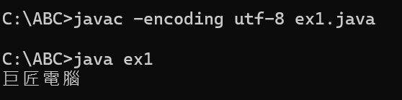
Command line的編譯與執行
java檔案格式
原始檔: *.java
機器碼:*.class
編譯
javac ex1.java
Javac –encoding utf-8 ex1.java
執行
Java ex1
不須輸入class尾碼

Slide 6
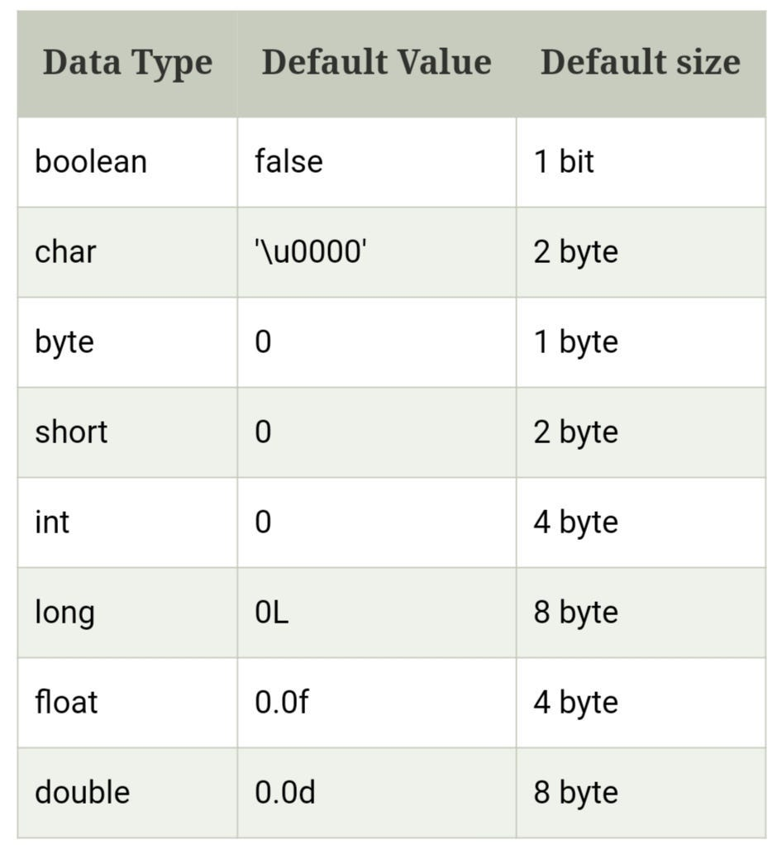
先修java基本語法要求
Datatype
Primitive type
基本類型

Slide 7
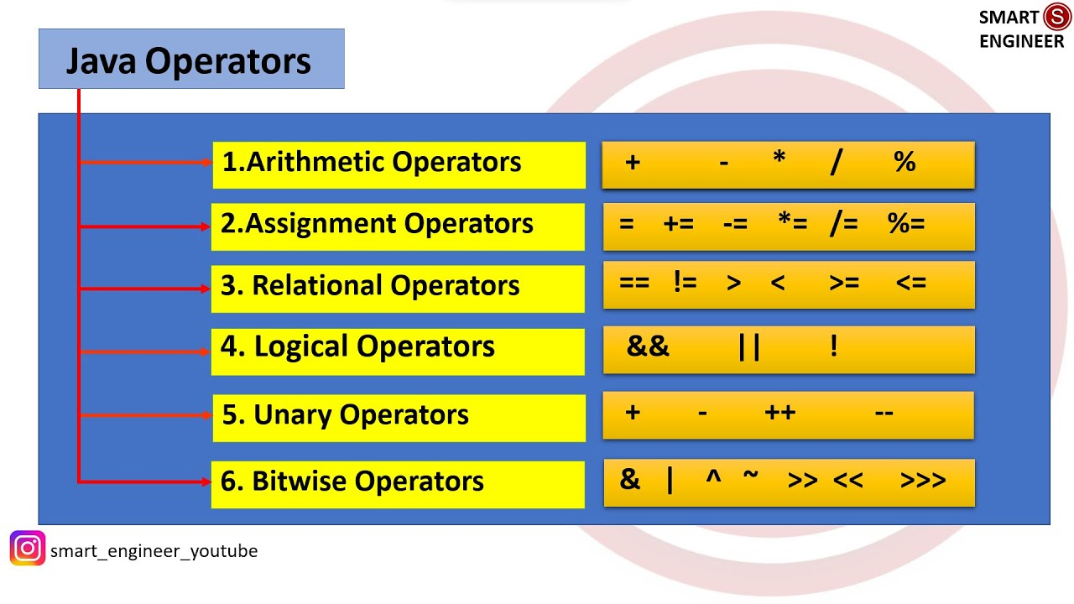
先修java基本語法要求
Operator運算元
算數->計算
關係->條件式用
位元,位移

Slide 8
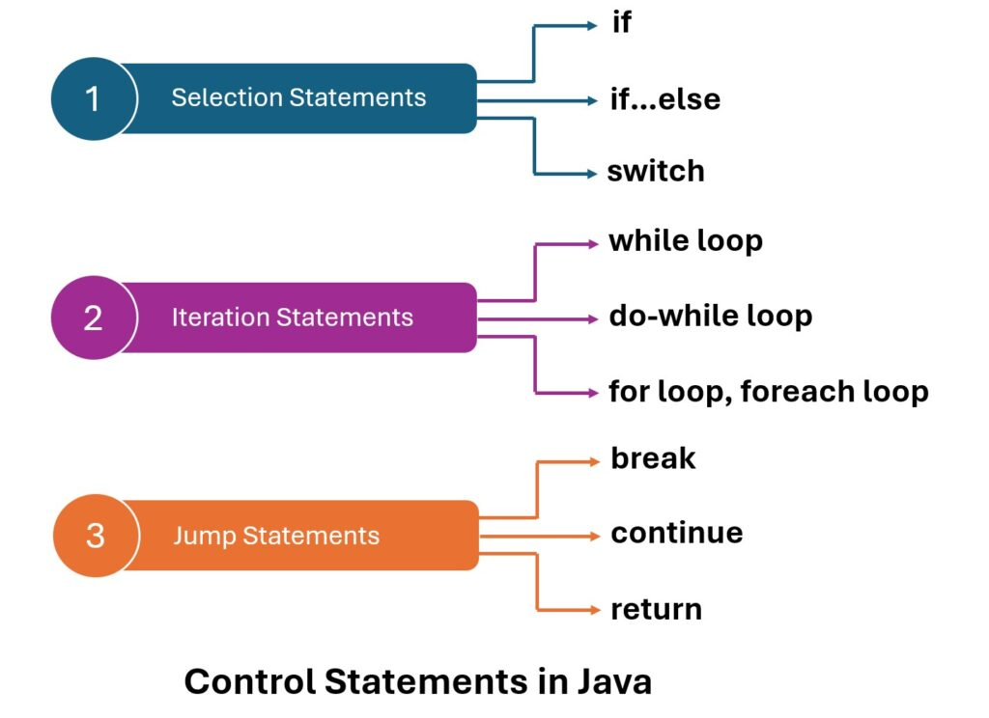
先修java基本語法要求
流程控制
Switch,if
Loop->for,while

